Slide 1
Funciones

Slide 2
Vamos a trabajar con las funciones que nos facilitan los cálculos de las tablas que vayamos a
crear. Microsoft Excel nos aporta un conjunto de funciones que podremos observar danto un clic en la siguiente opción:

Slide 3
Las funciones que vamos a utilizar más a menudo son:
SUMA =suma(Rango) Retorna la suma de todos los valores que previamente
seleccionaremos con esta función.
MÁXIMA =max(Rango) Retorna el valor más grande de todos los valores que previamente seleccionaremos con esta función.
MÍNIMA =min(Rango) Retorna el valor más pequeño de todos los valores
que previamente seleccionaremos con esta función.
PROMEDIO =promedio(Rango) Retorna el promedio de todos los valores que
previamente seleccionaremos con esta función.
DESVIACIÓN =desvest(Rango) Retorna la desviación de todos los valores que
previamente seleccionaremos con esta función. Con este resultado podremos valorar si la muestra que estamos valorando es una muestra homogénea o no.

Slide 4
Función condicional Si
La función =Si nos permite comprobar si una condición se cumple o no, partiendo de esta función
cuando una condición se cumple aparecerá un mensaje y si no se cumple aparecerá otro mensaje.
Su sintaxis es la siguiente:
=SI(Condición; “Bien” ; “Mal”) =SI(B12>=5 ; “Apto” ; “No apto”)
En las condiciones podemos encontrar los siguientes operadores:
= Igual
> Mayor que
< Menor que
>= Mayor igual que
<= Menor igual que
<> Distinto

Slide 5
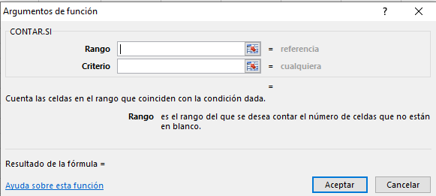
Contar.si
Cuenta las celdas de un rango que coinciden con una condición determinada

Slide 6
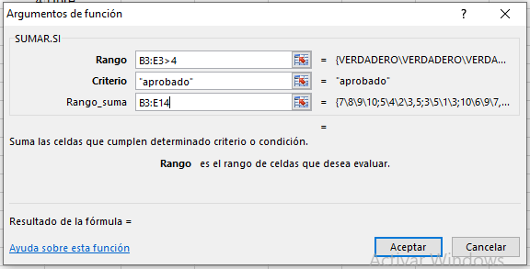
Sumar.si
Suma los valores de un rango de celdas que cumplan con un criterio determinado

Slide 7
Transponer (girar) datos de filas a columnas o viceversa
Si tiene una hoja de cálculo con datos en columnas que desea girar para que se reorganicen en filas, puede usar la característica Transponer. Le permite cambiar los datos de columnas a filas o viceversa.
Por ejemplo, si los datos son similares a los siguientes, con las regiones de ventas indicadas a lo largo de la parte superior y los trimestres que se extienden a lo largo de la parte izquierda:
Puede girar las columnas y filas para mostrar los trimestres a lo largo de la parte superior y las regiones que se extiendan a lo largo del lateral, como aquí:

Slide 8
Para ello, siga estos pasos:
1. Seleccione el rango de datos que desee reorganizar, incluidas las etiquetas de filas o columnas, y presione Ctrl+C.
2. Haga clic con el botón derecho en la primera celda donde quiera pegar los datos y elija Transponer .
Elija un lugar en la hoja de cálculo que tenga suficiente espacio para pegar sus datos. Los datos que copie sobrescribirán los datos que ya hubiese allí.
3. Después de girar los datos correctamente, puede eliminar los datos originales.

Slide 9
Sugerencias para transponer los datos
Si los datos incluyen fórmulas, Excel las actualizará automáticamente para que coincidan con la nueva ubicación. Compruebe que estas fórmulas usen referencias absolutas. Si no es así, puede alternar entre referencias relativas, absolutas y mixtas antes de girar los datos.
Si los datos están en una tabla de Excel, la característica Transponer no se encontrará disponible. Puede convertir la tabla en un rango en primer lugar o puede usar la función TRANSPONER para girar las filas y columnas.
Si desea girar sus datos con frecuencia para verlos desde distintos ángulos, considere la creación de una tabla dinámica para poder dinamizar los datos rápidamente al arrastrar los campos desde el área Filas al área Columnas (o viceversa) en la lista de campos de tabla dinámica.

